Slide 1
Actualisation linguistique
Formation avec le District scolaire francophone
17 et 18 août 2023
Institut d'été
France Bossé et Saba Morales

Slide 2
Objectifs de la session
Se familiariser avec le Cadre européen commun de référence pour les langues (CECR)
Mettre en valeur les facteurs qui influencent le développement des compétences langagières
S’approprier des stratégies et des pratiques pédagogiques afin d’accompagner les apprenants en actualisation linguistique.

Slide 3
Ordre du jour de la session
Bienvenue
Une mise en scène
Besoins des élèves en actualisation linguistique et facteurs qui influencent l’apprentissage
CECR
Outils et stratégies

Slide 4
Quelle stratégie aimeriez-vous intégrer à votre pratique cette année?

Slide 5
Qui sont ces élèves en actualisation linguistique et quels sont leurs besoins?
Les élèves en actualisation linguistique sont ceux qui apprennent le français en tant que langue additionnelle ou seconde, et ce dans le contexte scolaire.
Élèves nouvellement arrivés au Canada/Nouveau-Brunswick (allophones, anglophone, francophones, réfugiés, etc.)
Élèves de parents ayant droit
Élèves internationaux
Ces apprenants bénéficient de recevoir des services en actualisation linguistique jusqu’à ce qu’ils démontrent qu’ils sont des utilisateurs indépendants et autonomes en français pour réussir leur parcours scolaire et pour mettre en action leur plan de vie et de carrière.

Slide 6
Baggage (Mise en scène)
Visionner une partie du film « Baggage » 19:10 à 25:31
BAGAGES_SANS_PAUSES_Title1.mp4

Slide 7
ma hu asmuk ?
asmi faransa
Cette photo de Auteur inconnu est fournie sous licence CC BY.

Slide 8
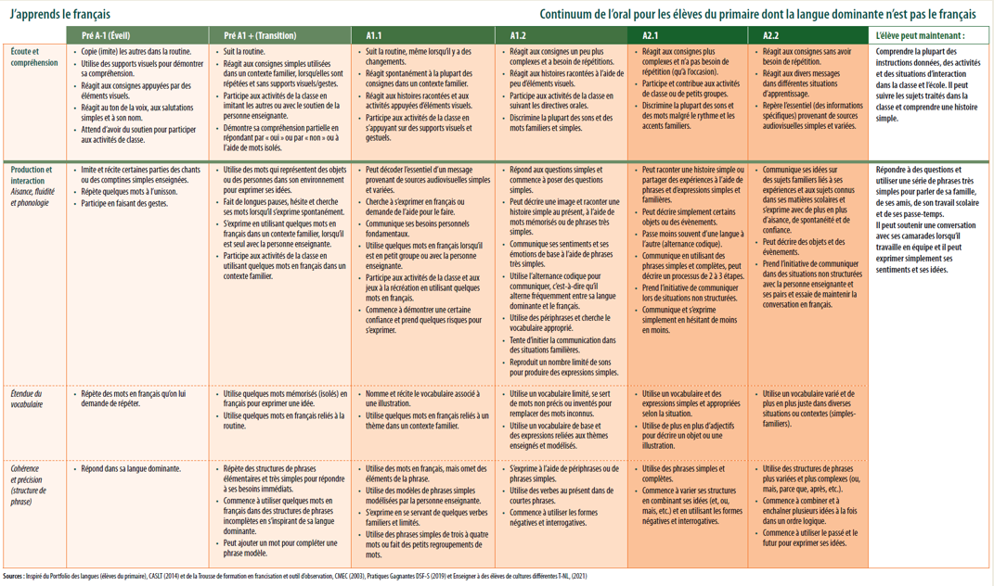
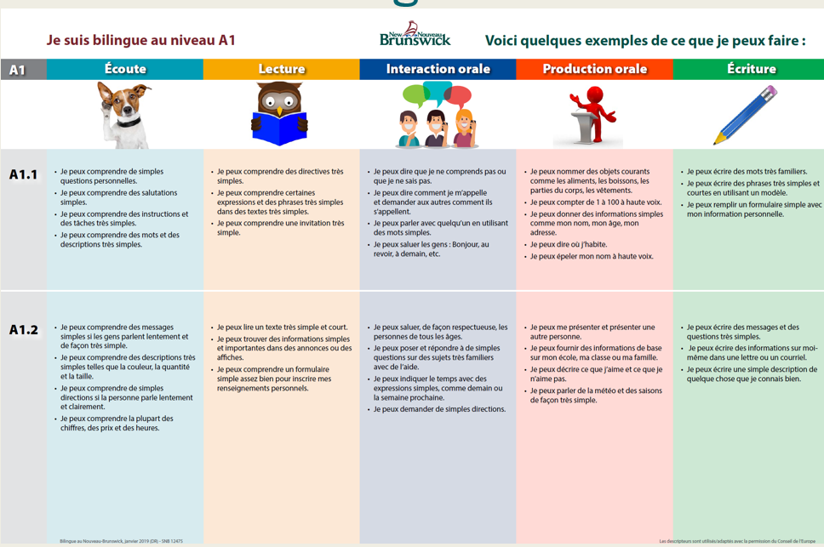
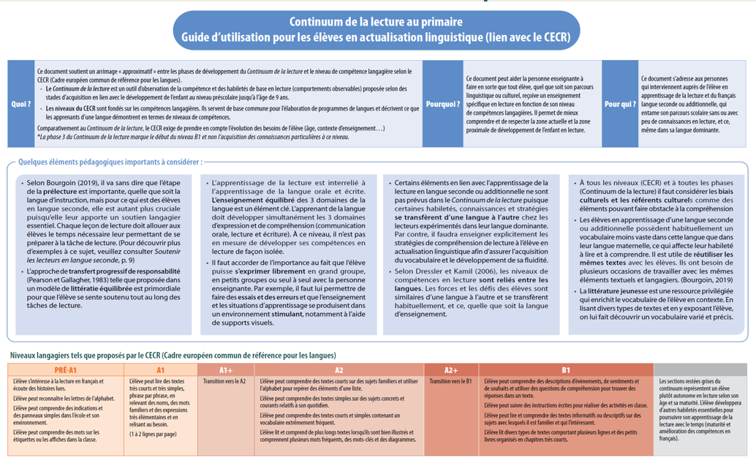
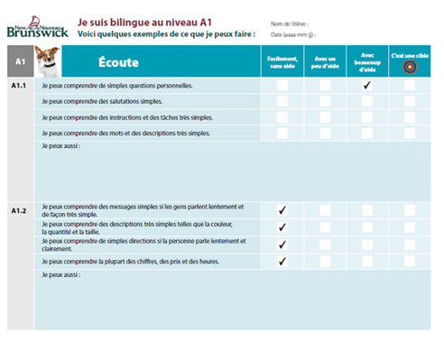
Identifier les besoins de l’élève
Reconnaître ses besoins affectifs et socioaffectifs
Tenir compte des antécédents culturels, du vécu de l’élève, de ses expériences langagières et scolaires antérieures
Obtenir un portrait de ses habiletés et de ses compétences langagières selon les niveaux du CECR, afin de cibler ses besoins langagiers
Continuum de l’oral J’apprends le français
Continuum de la lecture au primaire
Affiches Je suis bilingue
Appréciation langagière initiale et continue (ALIC)

Slide 9
Pourquoi le CECR au Nouveau-Brunswick?
C’est une référence détaillée de ce qu’un utilisateur des langues peut faire dans une langue.
C’est un outil de référence applicable à toutes les langues du monde.
Le CECR valorise ce qu’un utilisateur peut faire selon son niveau de compétence.
Il met l’accent sur les compétences et non sur les déficiences.
Les ministères d’Éducation des provinces atlantiques ont recommandé que les nouveaux programmes d’études langagières utilisent le CECR comme référence de base dans la création de programmes d’études.
Sphère des langues_ Fotolia @treenabeena
Bilingue autour du globe 0 MÉDPE

Slide 10
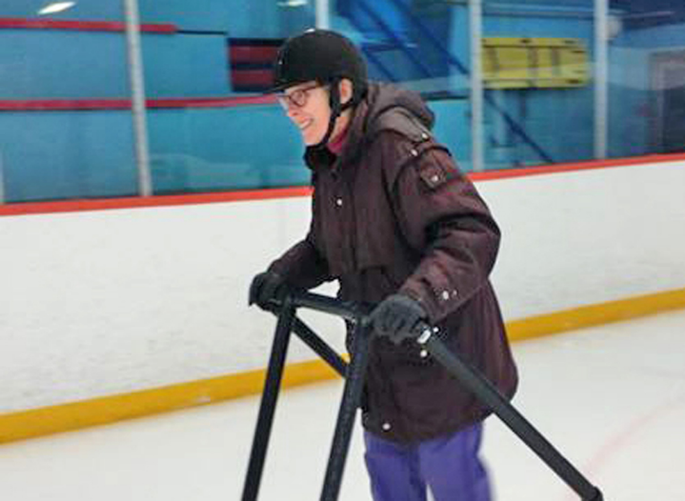
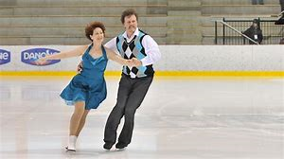
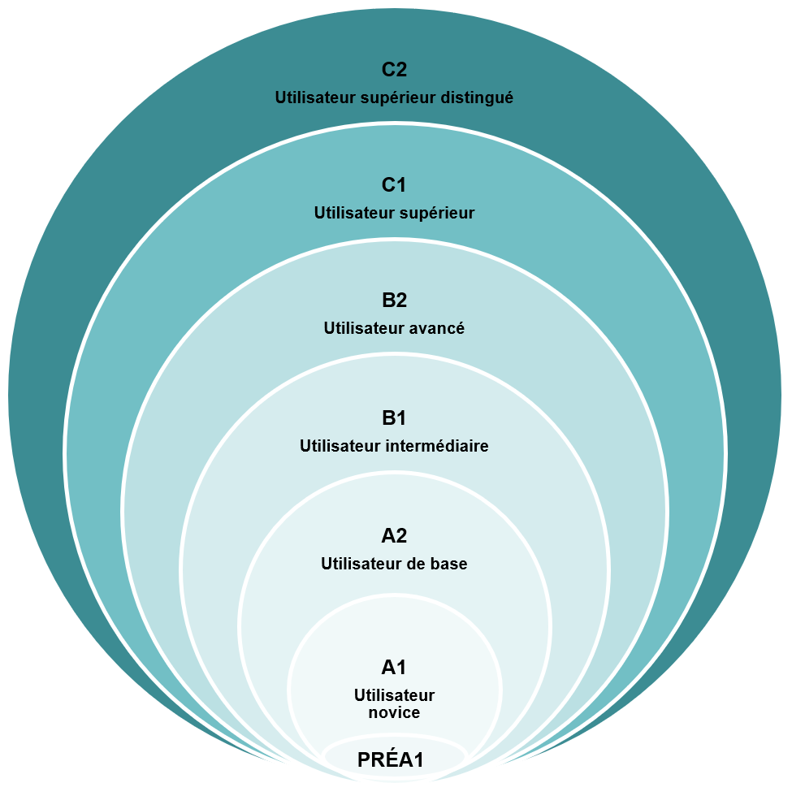
Pré-A1
Utilisateur élémentaire A1 & A2
Utilisateur indépendant B1 & B2
Utilisateur expérimenté C1 & C2
Images : Google 2018

Slide 11
Qu’est-ce que le CECR?
Le Cadre européen commun de référence pour les langues (CECR) est l’outil de référence qui fournit les fondements pour déterminer les niveaux de compétence des apprenants de la langue française.

Slide 12
Apprendre une langue c’est une activité de longue haleine
Compétences communicatives interpersonnelles de base
Compétences cognitives de la langue académique, scolaire, disciplinaire
(Jim Cummins, OISE, Université de Toronto)
2 à 3 ans
____________
5 à 7 ans
7 à 10 ans
Fotolia.com @ adimas

Slide 13
La langue maternelle (L1) et son influence sur la langue additionnelle (L2/L3)
Facteurs et éléments à considérer qui influencent le développement des compétences langagières
Le rôle du tremplin
Le rôle du repère par défaut
(l’interdépendance et l’interaction entre les langues)

Slide 14
Facteurs et éléments à considérer qui influencent le développement des compétences langagières
Son affectif, son état socio-émotionnel et ses besoins
Respect de ses identités, cultures, langues et sentiment d’appartenance
L’environnement d’apprentissage
L’âge de l’élève et son développement cognitif
Sa motivation personnelle, son engagement, sa personnalité
Ses intérêts, ses forces et ses champs d’expérience
Ses expériences de scolarité antérieure
Le temps accordé à l’apprentissage
L’authenticité des actions langagières
Le respect de sa zone actuelle de compétence vs sa zone proximale de développement

Slide 15
La zone actuelle vs la zone proximale
Comment éviter la zone +25 ou la -10 ?
Savoir où l'élève se situe en général dans le continuum de compétences du CECR.
Éviter la zone -10
Éviter la zone +25

Slide 16
Comment accompagner efficacement les élèves en actualisation linguistique?
Faire beaucoup de gestes et utiliser les expressions faciales;
Varier les intonations afin de faciliter la compréhension;
Parler clairement, lentement et utiliser un vocabulaire précis facilite l’acquisition;
Utiliser des pictogrammes, des repères visuels, écrire au tableau, faire des dessins/croquis;
Donner accès à des référentiels, dictionnaires visuels/auditifs, outils de traduction, mur de mots/phrases, du matériel à manipuler, organisateurs graphiques etc;
Réutiliser des mots fréquents, des phrases simples et des textes dans divers contextes;
Reformuler et simplifier le langage oral et écrit et répéter les directives/explications;
Donner du temps à l’élève de traiter les messages et réagir;
Mettre en œuvre l’approche actionnelle qui offre des situations authentiques d’apprentissage;
Mettre en œuvre l’enseignement explicite en faisant appel à l’étayage.

Slide 17
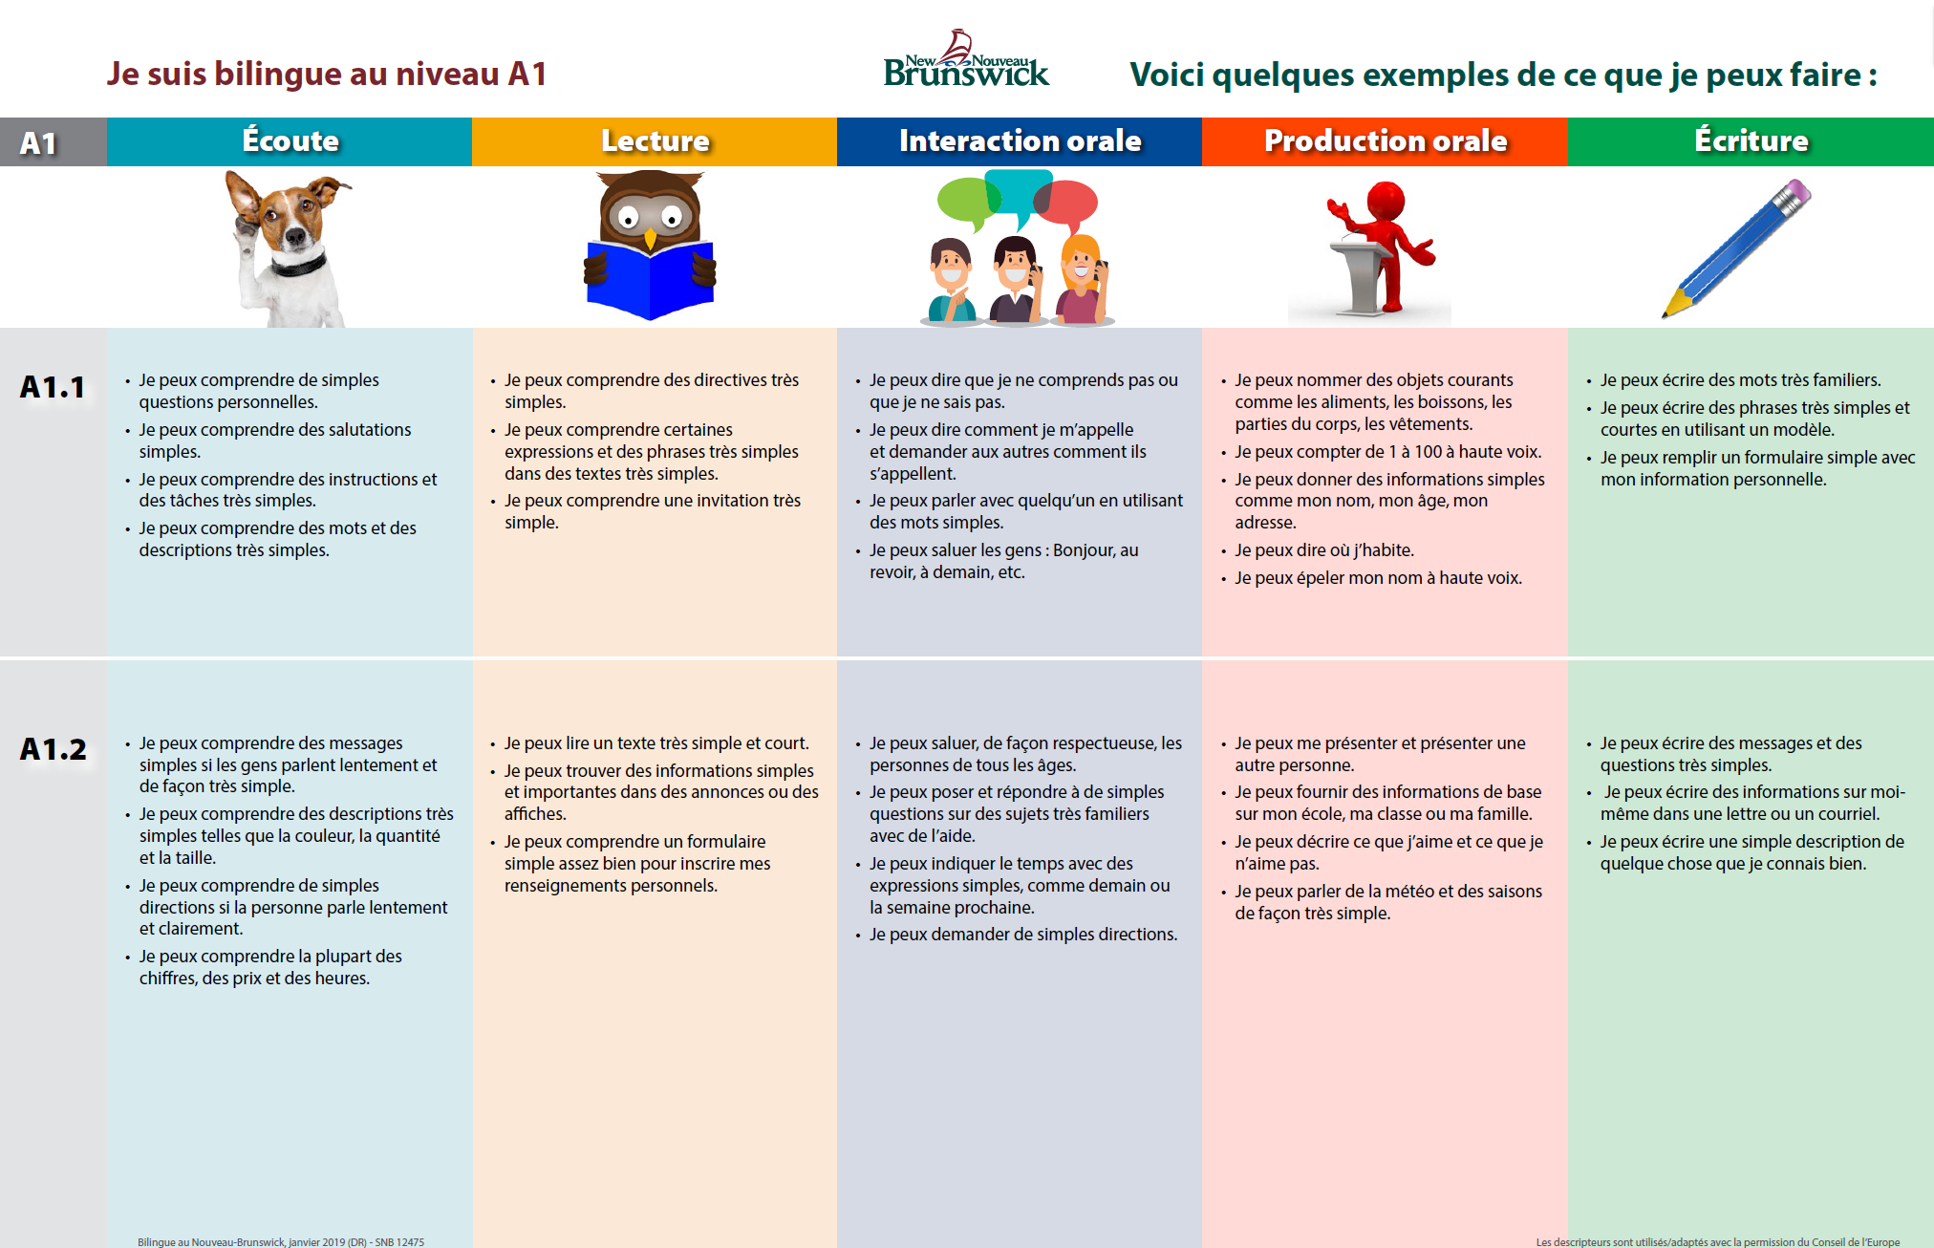
Affiches Je suis bilingue

Slide 18
Portfolio des langues
Explorations (5 minutes)
Discussion (10 minutes)
En petite groupe, discuter une idée d'une leçon différentié avec les niveaux A1, A2, B1
Discuter des possibilités et du comment(?)
Partage (5 minutes)
Une personne de chaque groupe partage des idées abordées lorsque des discussions
Resource: Cadre européen commun de référence pour les langues : apprendre, enseigner, évaluer (CECR) - Cadre européen commun de référence pour les langues (CECR) (coe.int)
rm.coe.int.xlsx (live.com)

Slide 19
RÉflExion
Sur votre petite carte, écrivez la phrases suivante:
“L'apprentissage de l'actualisation linguistique est important …" (finir la phrase- 3 minutes)
Une bonne pratique que j'aime pour l'actualisation linguistique est..."
"Une autre stratégie...."

Slide 20
Quelle stratégie aimeriez-vous intégrer à votre pratique cette année?

Slide 21
Questions ? Merci pour votre participation!

